Slide 1
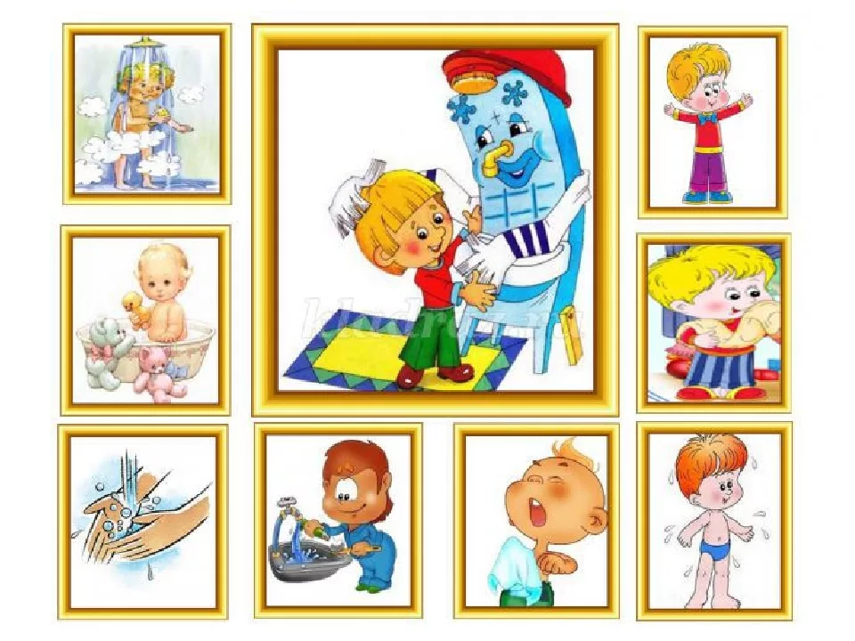
Проект по формированию культурно-гигиенических навыков во второй группе раннего возраста
«Маленькие чистюли»
воспиттаель СЗД
Аккузина М.Г.
АРАМИЛЬ
май 2020г.

Slide 2
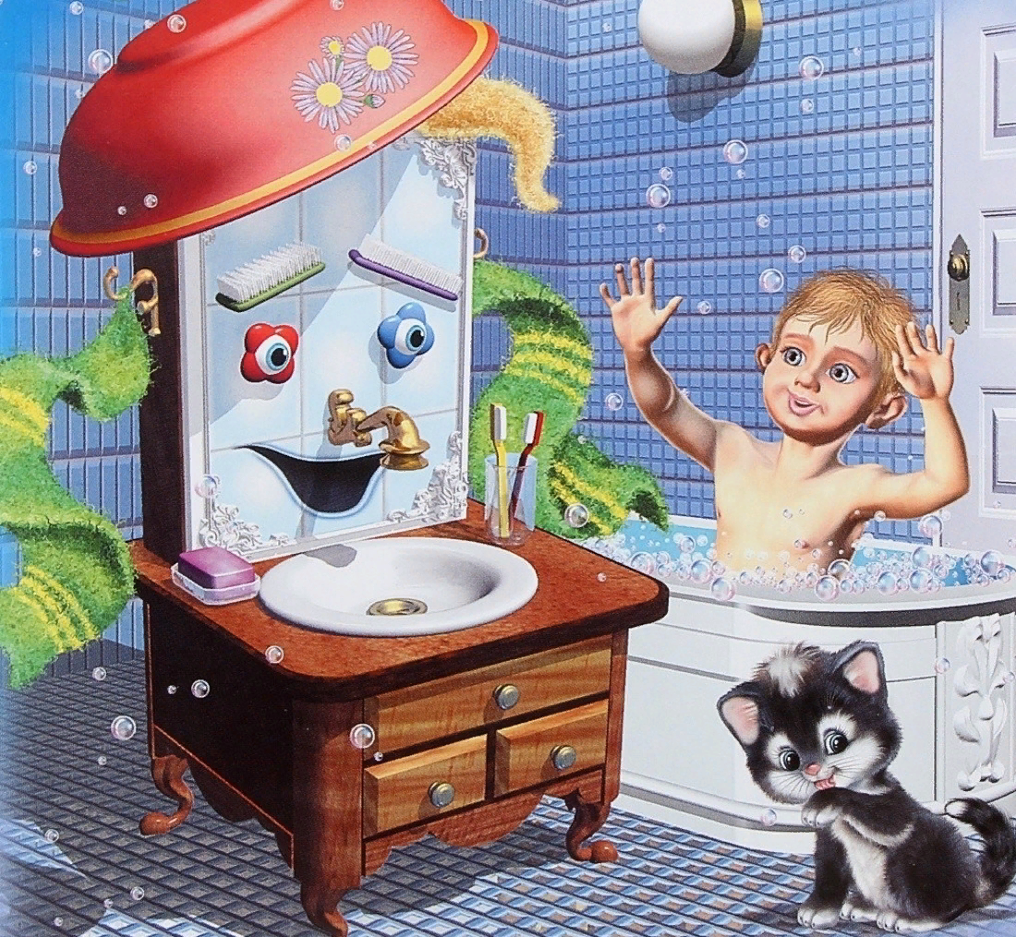
Срок реализации: краткосрочный 5.05.202 – 15.05.2020г.
Вид проекта: практический.
Тип проекта: игровой.
Участники проекта: дети второй группы раннего возраста, воспитатель, родители.

Slide 3
Цель проекта:
Формировать и воспитать культурно-гигиенические навыки у детей младшего дошкольного через использование художественной литературы в разных видах деятельности.
Задачи проекта:
- приучать детей следить за своим внешним видом, продолжать формировать умение закатывать рукава, правильно пользоваться мылом, аккуратно намыливать и мыть руки; насухо вытираться полотенцем;
- содействовать стремлению к ЗОЖ;
-развивать уверенность в себе и своих возможностях; развивать активность, инициативность, самостоятельность;

Slide 4
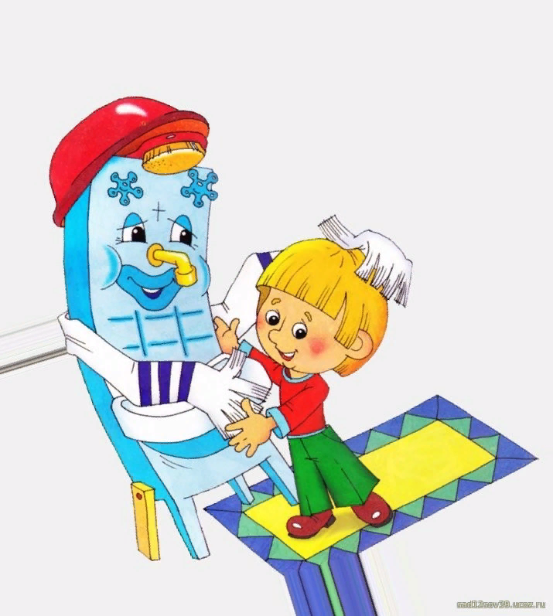
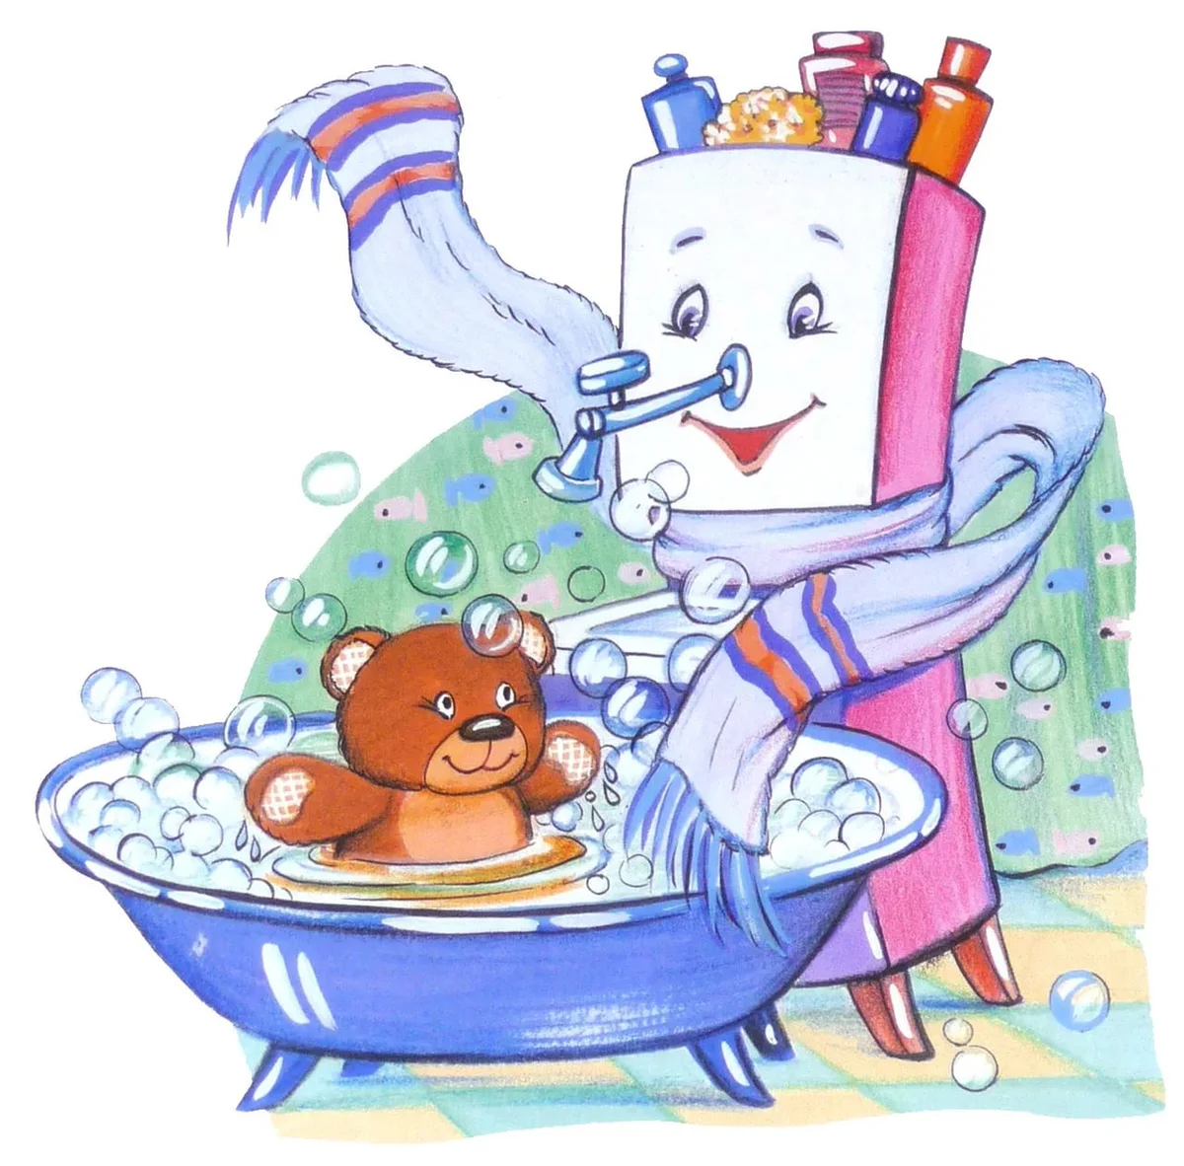
Предполагаемый результат.
Самостоятельно или при небольшой помощи взрослого выполняют доступные возрасту гигиенические процедуры, владеют доступными возрасту навыками самообслуживания (дети закатывают самостоятельно рукава перед мытьем рук, правильно пользуются мылом, аккуратно моют руки; вытираются после умывания полотенцем).
Рассказывают короткие стихотворения и потешки об умывании, сопровождая действия текстом, отвечают на вопросы.

Slide 5
На свете есть дети, которые не очень любят умываться. Если это не ваш случай, поздравляем — перевоспитание немытого трубочиста в списке срочных нерешенных проблем у вас не значится. Ну, а если вы регулярно встречаетесь с детским нежеланием принимать душ или чистить зубы, предлагаем в помощь подборку мотивирующих познавательных мультфильмов. Они смогут настроить ребенка на нужный лад и научить лояльнее относиться к банным процедурам.
15 ПОЛЕЗНЫХ МУЛЬТФИЛЬМОВ ПРО ГИГИЕНУ

Slide 6
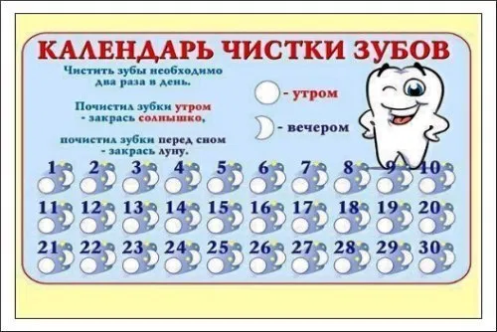
Не все детки любят умываться и чистить зубки, поэтому их нужно как то заинтересовать. Можно приобрести интересную зубную щетку и зубную пасту с любимым вкусом. А в дополнении рассказать веселый стишок или спеть песенку.
Стихи для умывания и чистки зубов
беседа Чистим зубы правильно

Slide 7
Порой заставить малыша умыться очень тяжело. Попробуйте превратить это занятие в игру. С помощью веселых потешек можно заинтересовать ребенка и приучить к каждодневному умыванию с потешками. Потешки для умывания можно распечатать на принтере и вместе с детьми проводить занятия в домашней обстановке.
картотека к режимному процессу - умывание
беседа «Чистота-залог_здоровья».docx
беседа_на_тему_Как_правильно_мыть_руки.docx

Slide 8
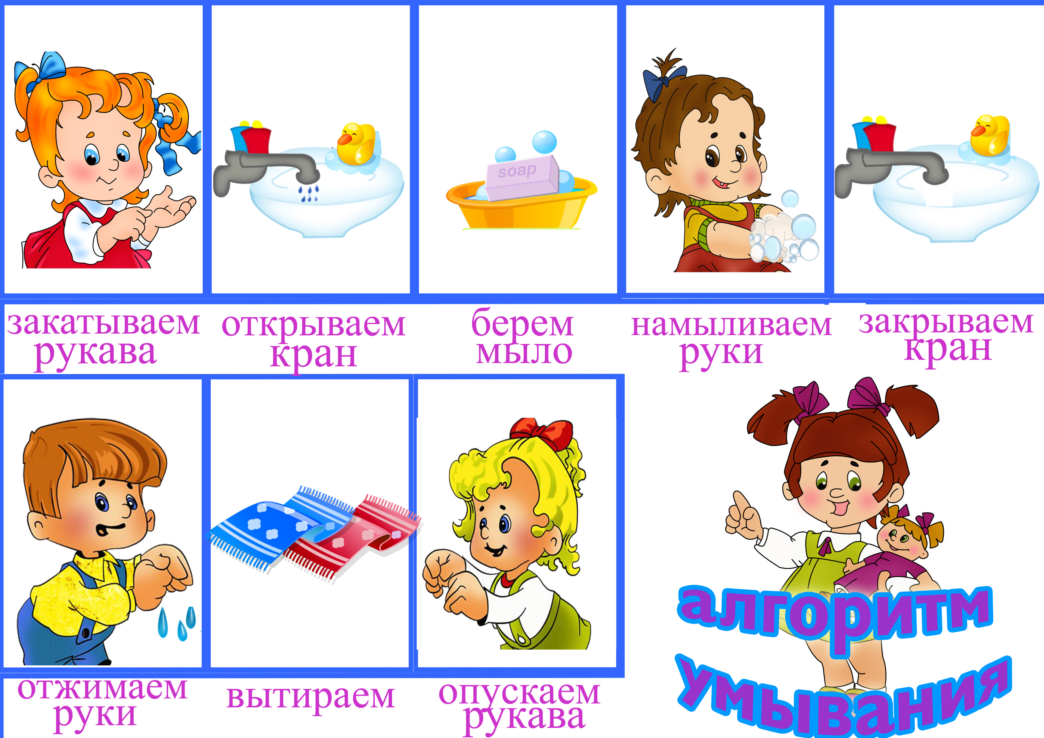
Как правильно мыть руки
Круговыми движениями потрите ладони.
Правой ладонью помойте обратную поверхность левой кисти, затем поменяйте руки.
Положив одну ладонь на тыльную сторону другой, потрите между пальцев.
Потрите друг о друга сложенные вместе ладони.
Согнув сжатые в кулак пальцы, потрите их друг о друга.
Три кота Зачем мыть руки

Slide 9
«Надо, надо умываться..» — да-да, раскраска гигиена именно об этом. Ведь гигиена одна из важнейших, если не самая главная, составляющих здорового образа жизни. Поэтому совершенно неудивительно, что этой теме уделяется так много внимания. Почистить зубы, причесаться, умыться («привести себя в порядок», другими словами) – это то, с чего начинается и то, чем заканчивается каждый наш день.
Давайте же мыться, плескаться…раскрашивать и улыбаться!
Раскраски Гигиена

Slide 10
Весёлые песенки помогут вашему ребенку научиться ухаживать за собой. С песенкой так легко мыть руки, умывать лицо и чистить зубы. Научиться правилам гигиены гораздо проще, если они весёлые и музыкальные.
Детские песенки про умывание, гигиену, зубки - Малышарики сборник
Видео песенки про умывание Медведь Браун
Маша и Медведь - Песенка про умывание

Slide 11
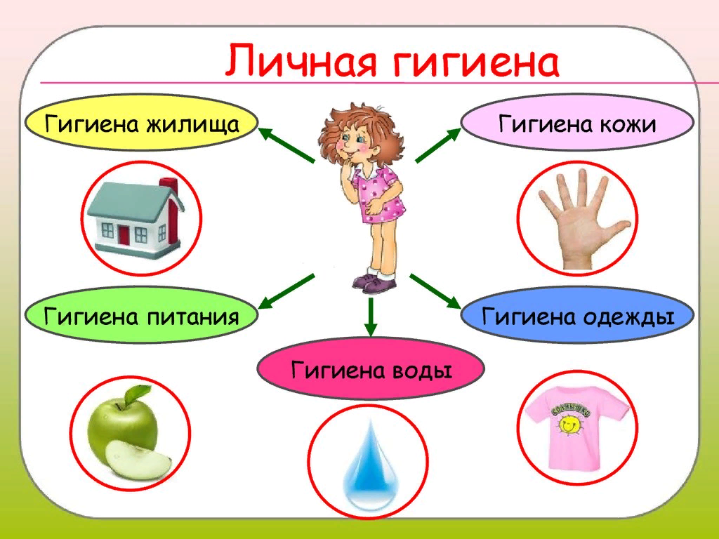
Кроме того, воспитание у детей навыков личной гигиены играет важнейшую роль в охране их здоровья, способствует правильному поведению в быту, в общественных местах. В процессе повседневной работы с детьми необходимо стремиться к тому, чтобы выполнение правил личной гигиены стало для них естественным, а гигиенические навыки с возрастом постоянно совершенствовались.
Дидактические игры для формирования гигиенических навыков у дошкольников.

Slide 12
Короткие сказки для малышей рассказывающие на языке ребенка зачем надо чистить зубки и мыть руки.
презентация "сказка про грязные руки".pptx
Стихи и сказки на все случаи жизни. Гигиенические процедуры
Сказка " В стране Чистых рук"

Slide 13
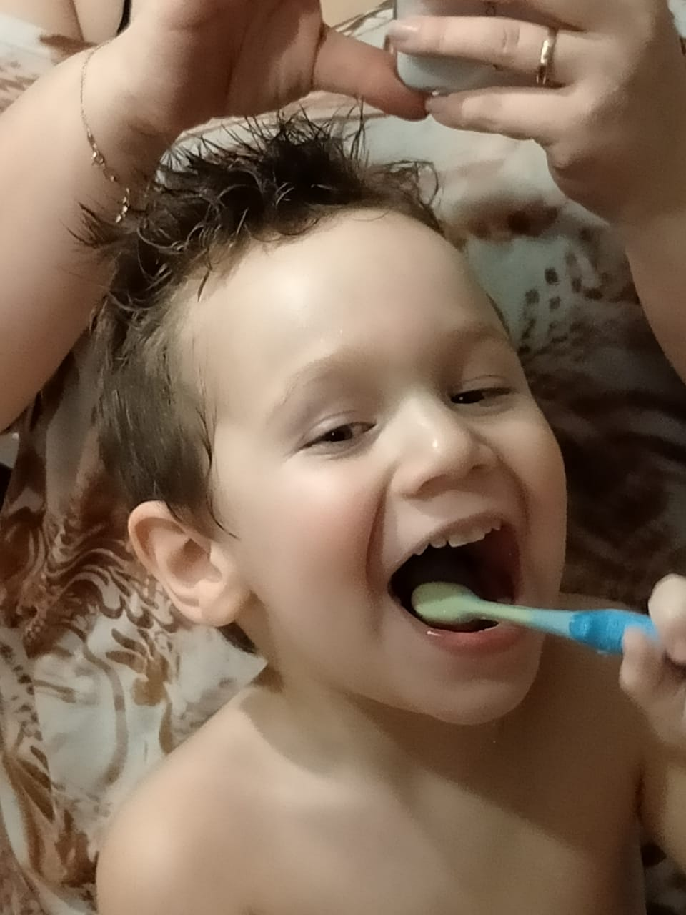
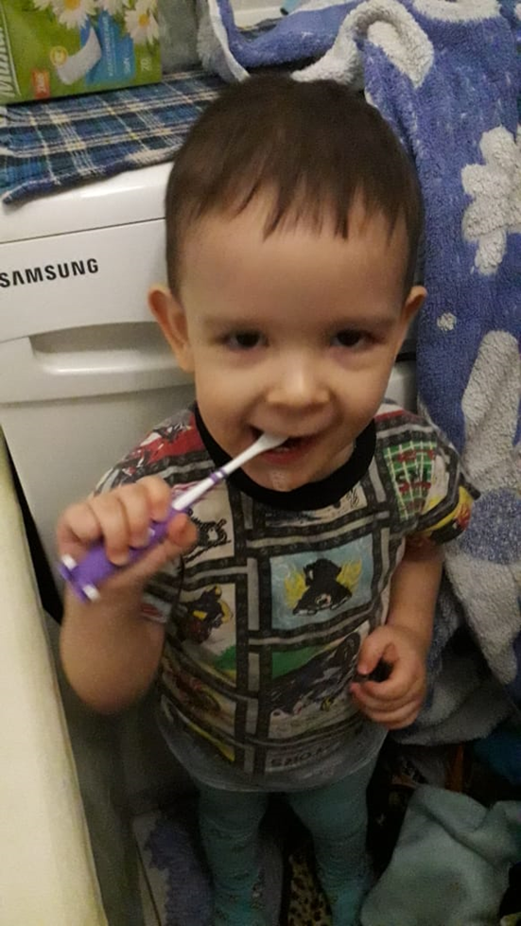
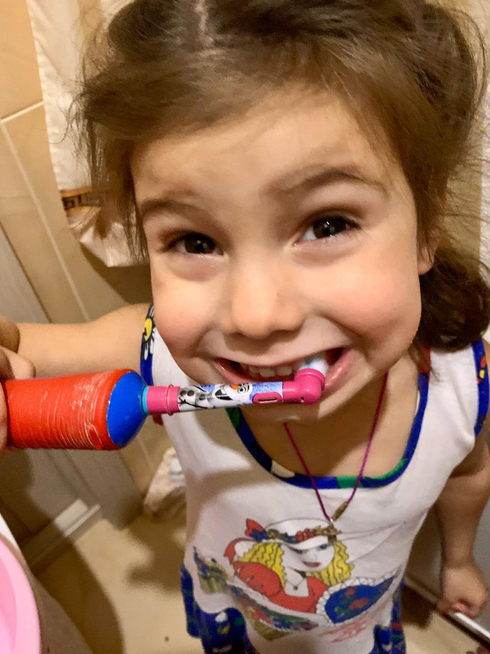

Slide 14
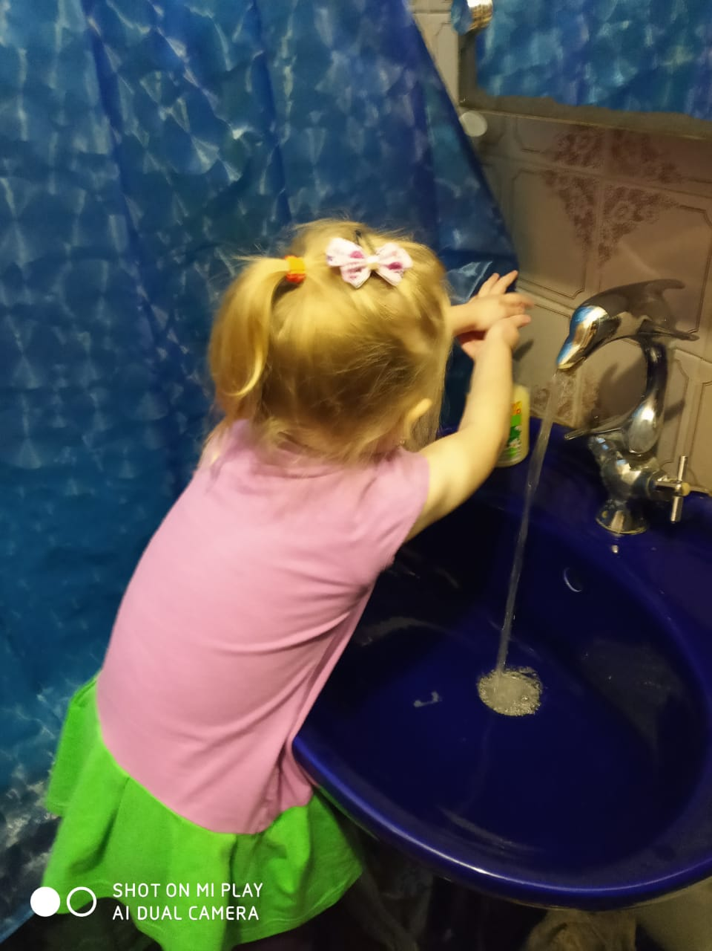
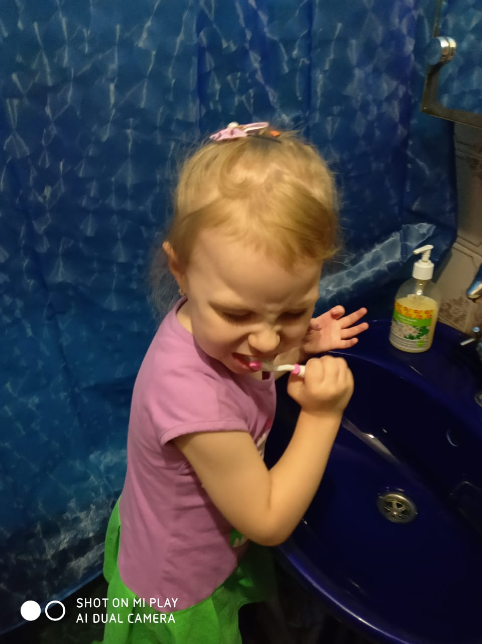
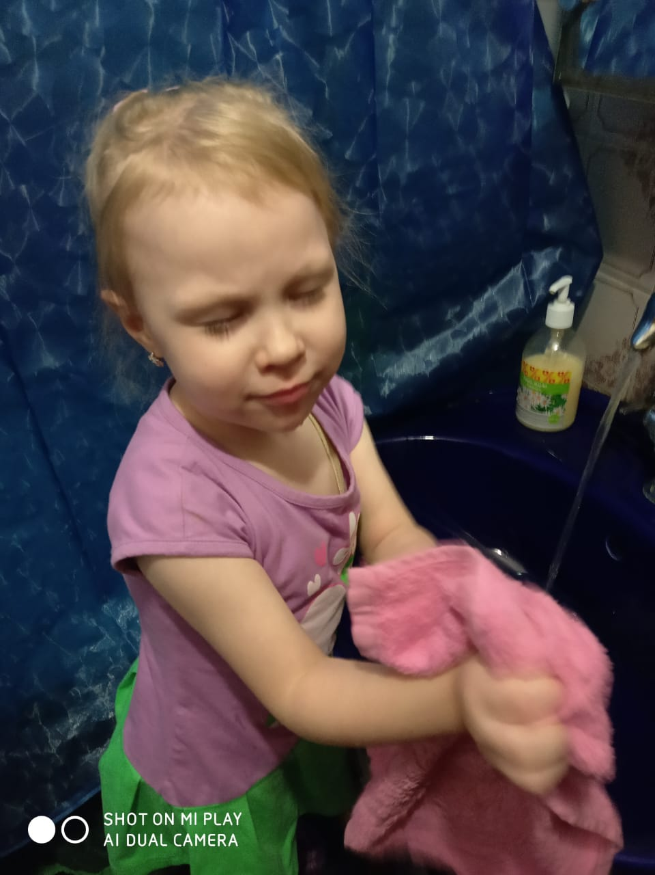

Slide 15
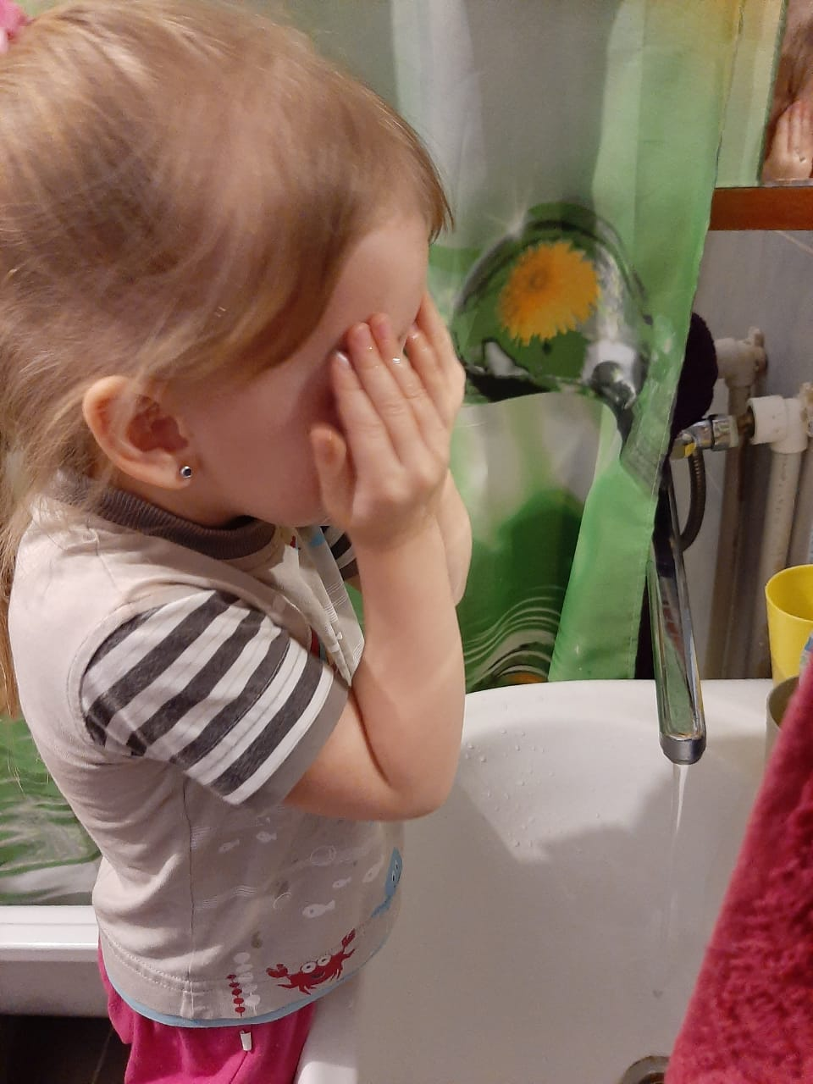
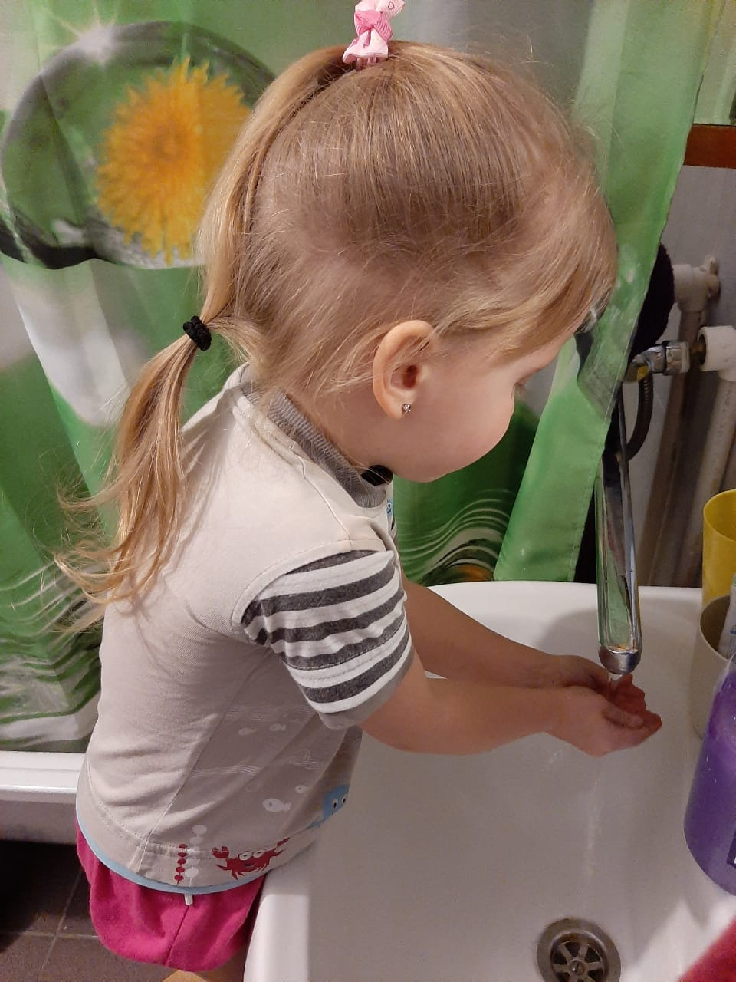
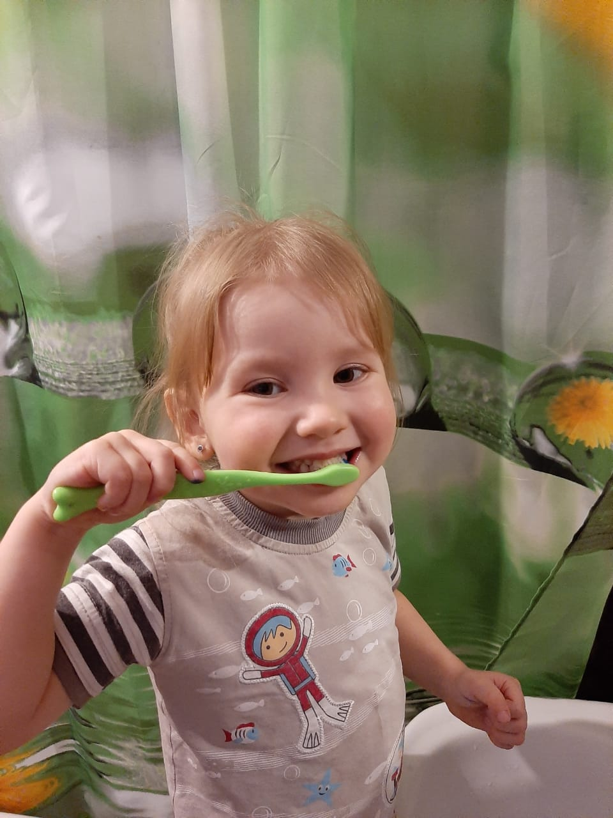

Slide 16
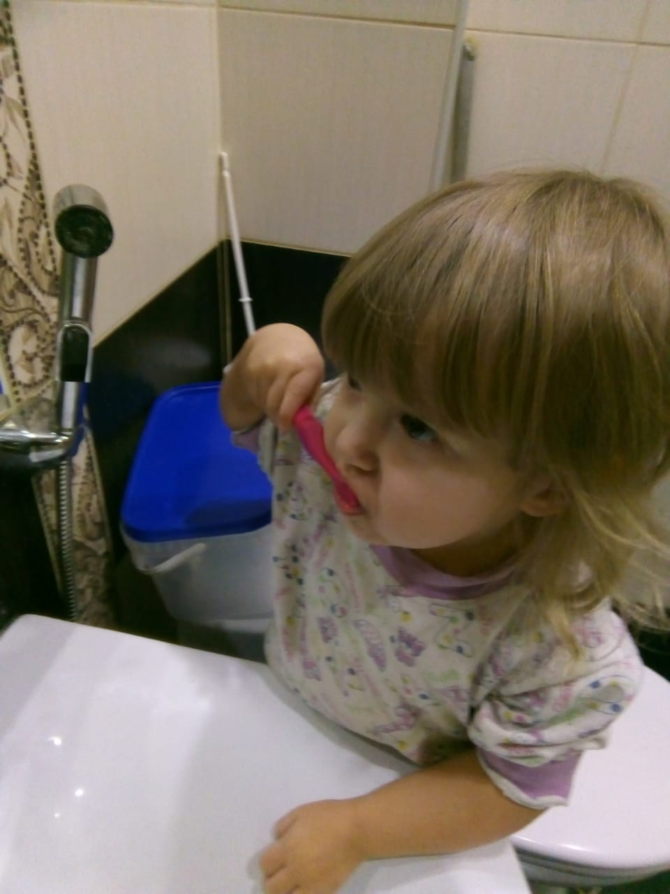
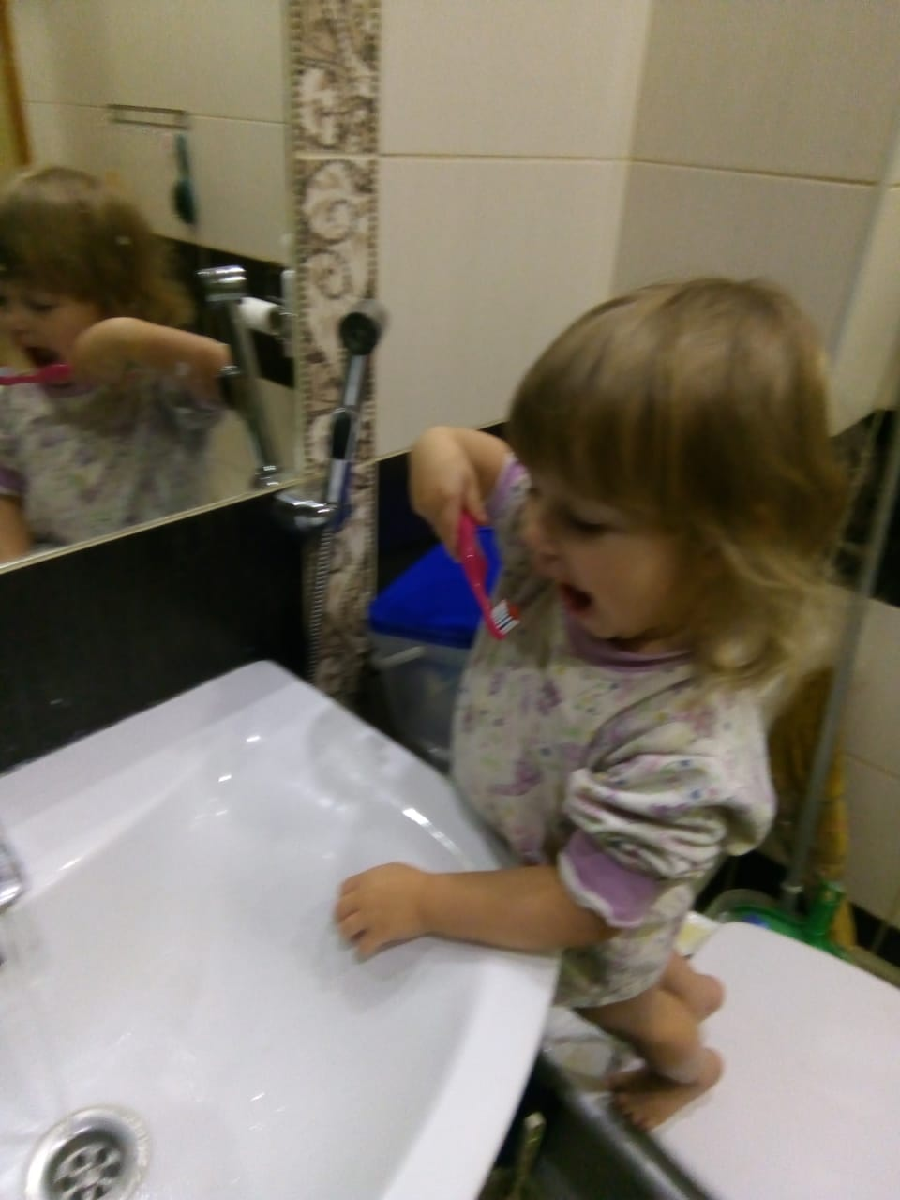
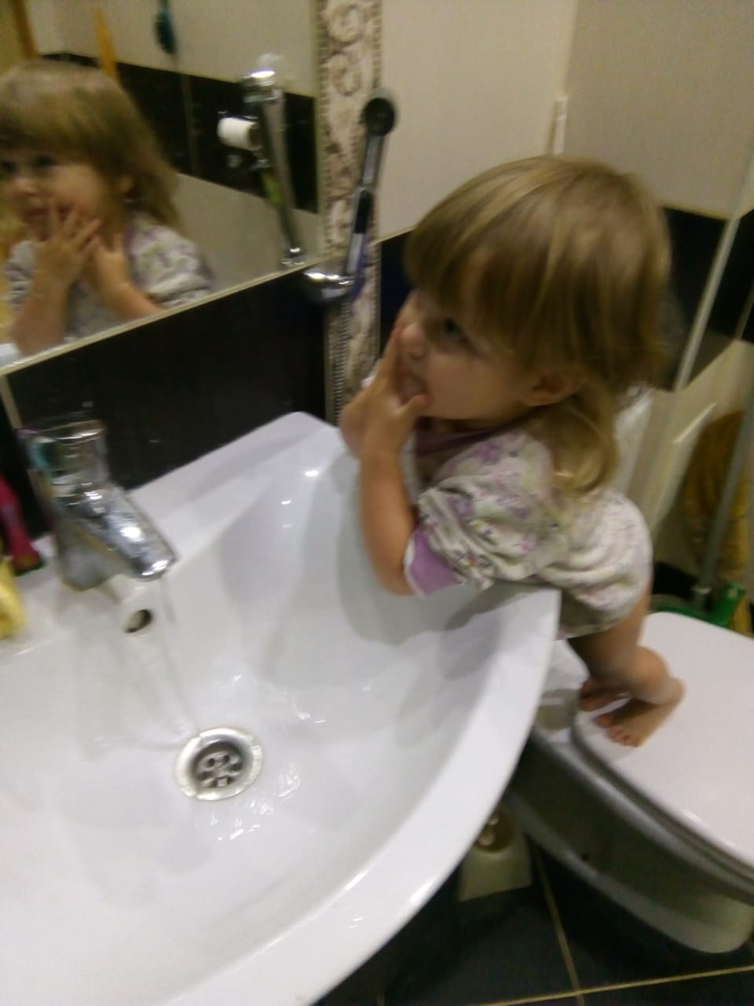

Slide 17
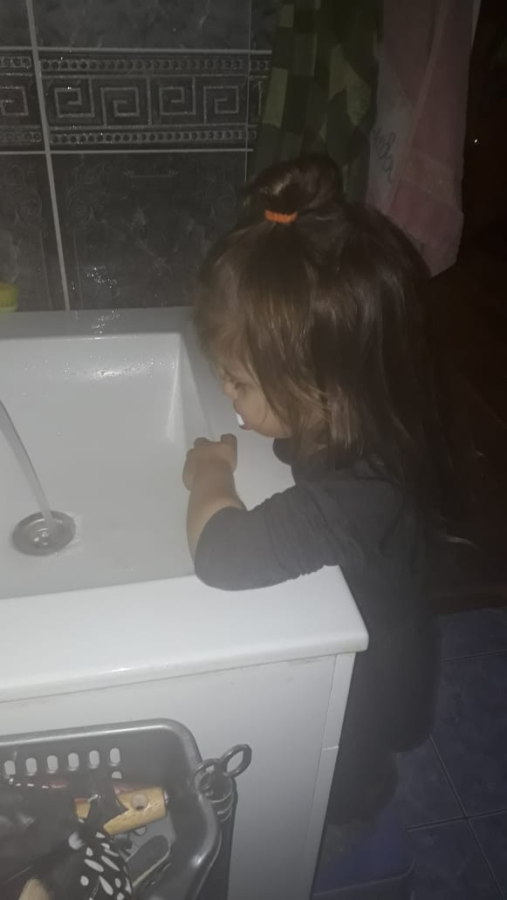
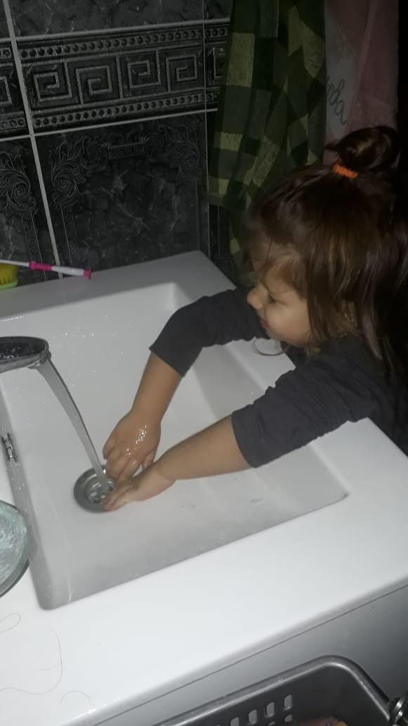
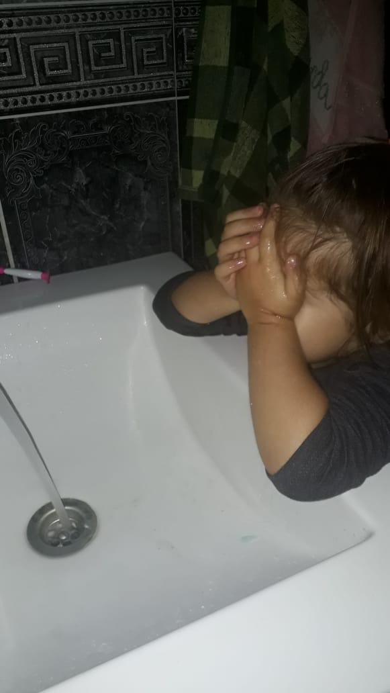

Slide 18
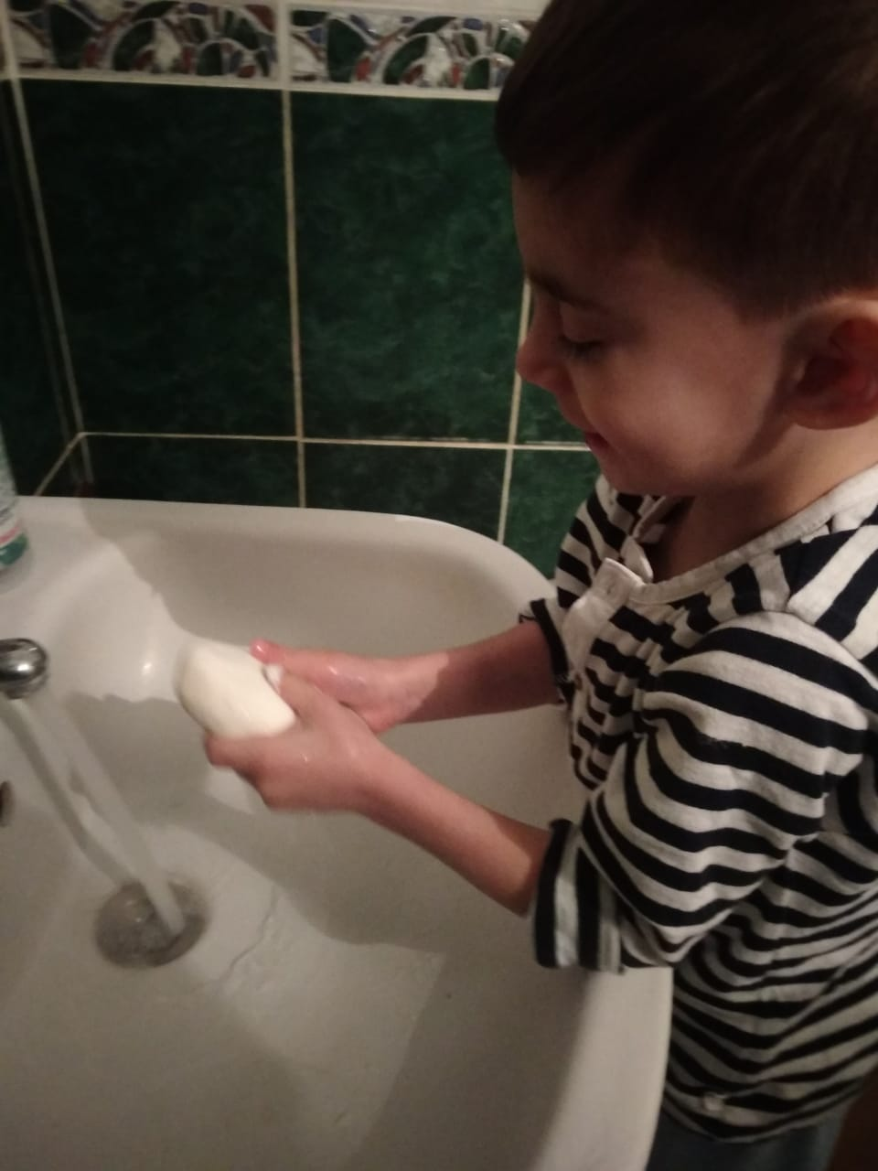
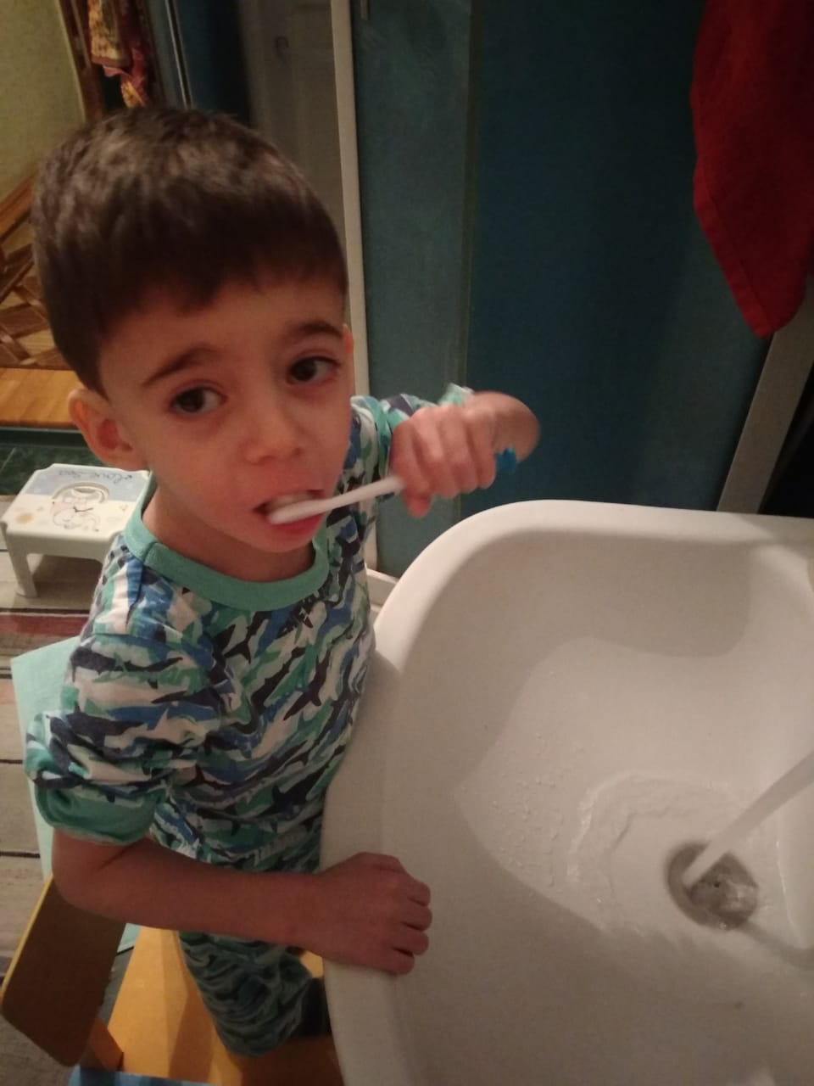
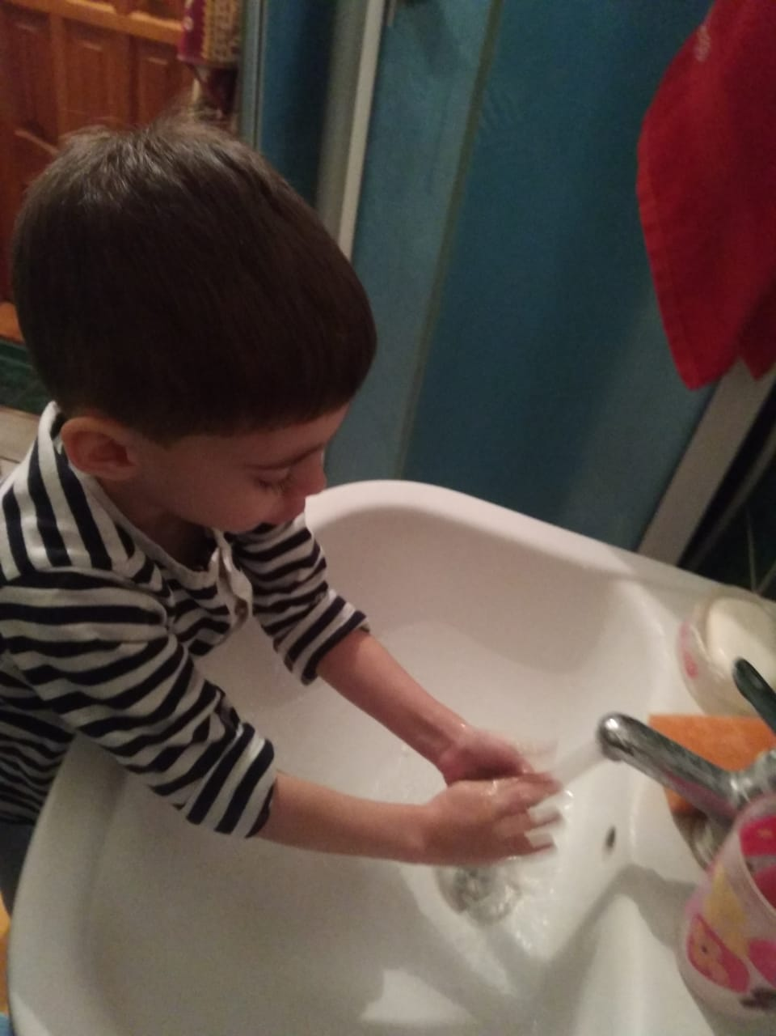

Slide 19

СПАСИБО ЗА ВНИМАНИЕ!

